Slide 1


Slide 2

生命保険を
販売しない
事務所運営
川口宗治 プロフィール
1973年 富山県生まれ
2013年 ３月相続診断士受験→５月１日認定
８月末日でプルデンシャル生命を退職。11月10日、40歳の誕生日に
全国初の相続診断士事務所として
「相続診断士事務所ライブリッジ」を設立。
2014年 富山の相続の専門家とともに相続問題解決のための専門家集団
「相続トータルサポート富山」を設立、代表に就任
2017年 相続コンサルティングを有料で受けていくための実践的な情報交換会
「相続コンサルティング実践会」を設立。
2018年 「選ばれる相続コンサルタント養成講座」スタート。 現在第30期を開講中。（2025年1月より第31期が始まります）
2020年 「相続マーケティング研究所」始動。毎朝ほぼ8:30から
YouTube、Facebookで相続マーケティングに関するライブを配信。

Slide 3
創業以来のテンション（≒売上）の推移
現在は
右肩上りの
順調な
成長
保険会社退職
→独立
潜伏期間
３年（笑）
2013 2014 2015 2016 2017 2018 2019 2020以降
お昼ご飯を
我慢するレベル…

Slide 4
突然ですが、あなたに質問します。
あなたは
相続の仕事が得意で
自信がありますか？

Slide 5
もしかして・・・
顧客から選ばれるために
「相続の専門知識が足りない」
「法律のことを知らない」
「事例を知らない」
「経験が足りない」
と思っていませんか？

Slide 6
相続ビジネス 驚愕の事実
専門知識・法律知識
事例・人脈をいくら増やしても相続の売上は
上がりません！

Slide 7
目を向けるべき事実、それは…
専門性「だけ」
では
選ばれない

Slide 8
相続の売り上げを上げる方法
①選ばれる理由
②選ばれる方法
を作り上げること

Slide 9
あなたが相続で顧客に選ばれるために
本日お伝えする３つのこと
①相続業界の未来とキャッチすべき
ポジショニング
②相続で成果を上げ続けるビジネスモデル
③相続分野の生命保険 活用事例

Slide 10
①相続業界の未来
と
キャッチすべきポジショニング

Slide 11
全ての業界に起きること
AI（人工知能）の台頭
と
異業種の参入

Slide 12
例）保険業界の未来
例）
Googleが自動車保険に参入したら・・・
Appleが「AppleWatch」で
生保業界に参入したら・・・

Slide 13
相続業界
は今後
どうなるでしょうか？

Slide 14
相続-tech
という未来

Slide 15
相続-tech（そうぞくてっく）とは
相続手続が全てオンラインで完結する未来
かもしれない
相続手続に士業が介在しない未来

Slide 16
相続業界で保険パーソンがキャッチすべきポジション
相続対策
競合が多い
血で血を洗う
激戦市場
レッドオーシャン
相続の発生
競合が少ない
不戦市場
ブルーオーシャン
相続手続き

Slide 17
相続業界で保険パーソンがキャッチすべきポジション
銀行
税理士
相続発生前に
総合的にサポート
相続コンサルタント
相続
士業
不動産

Slide 18
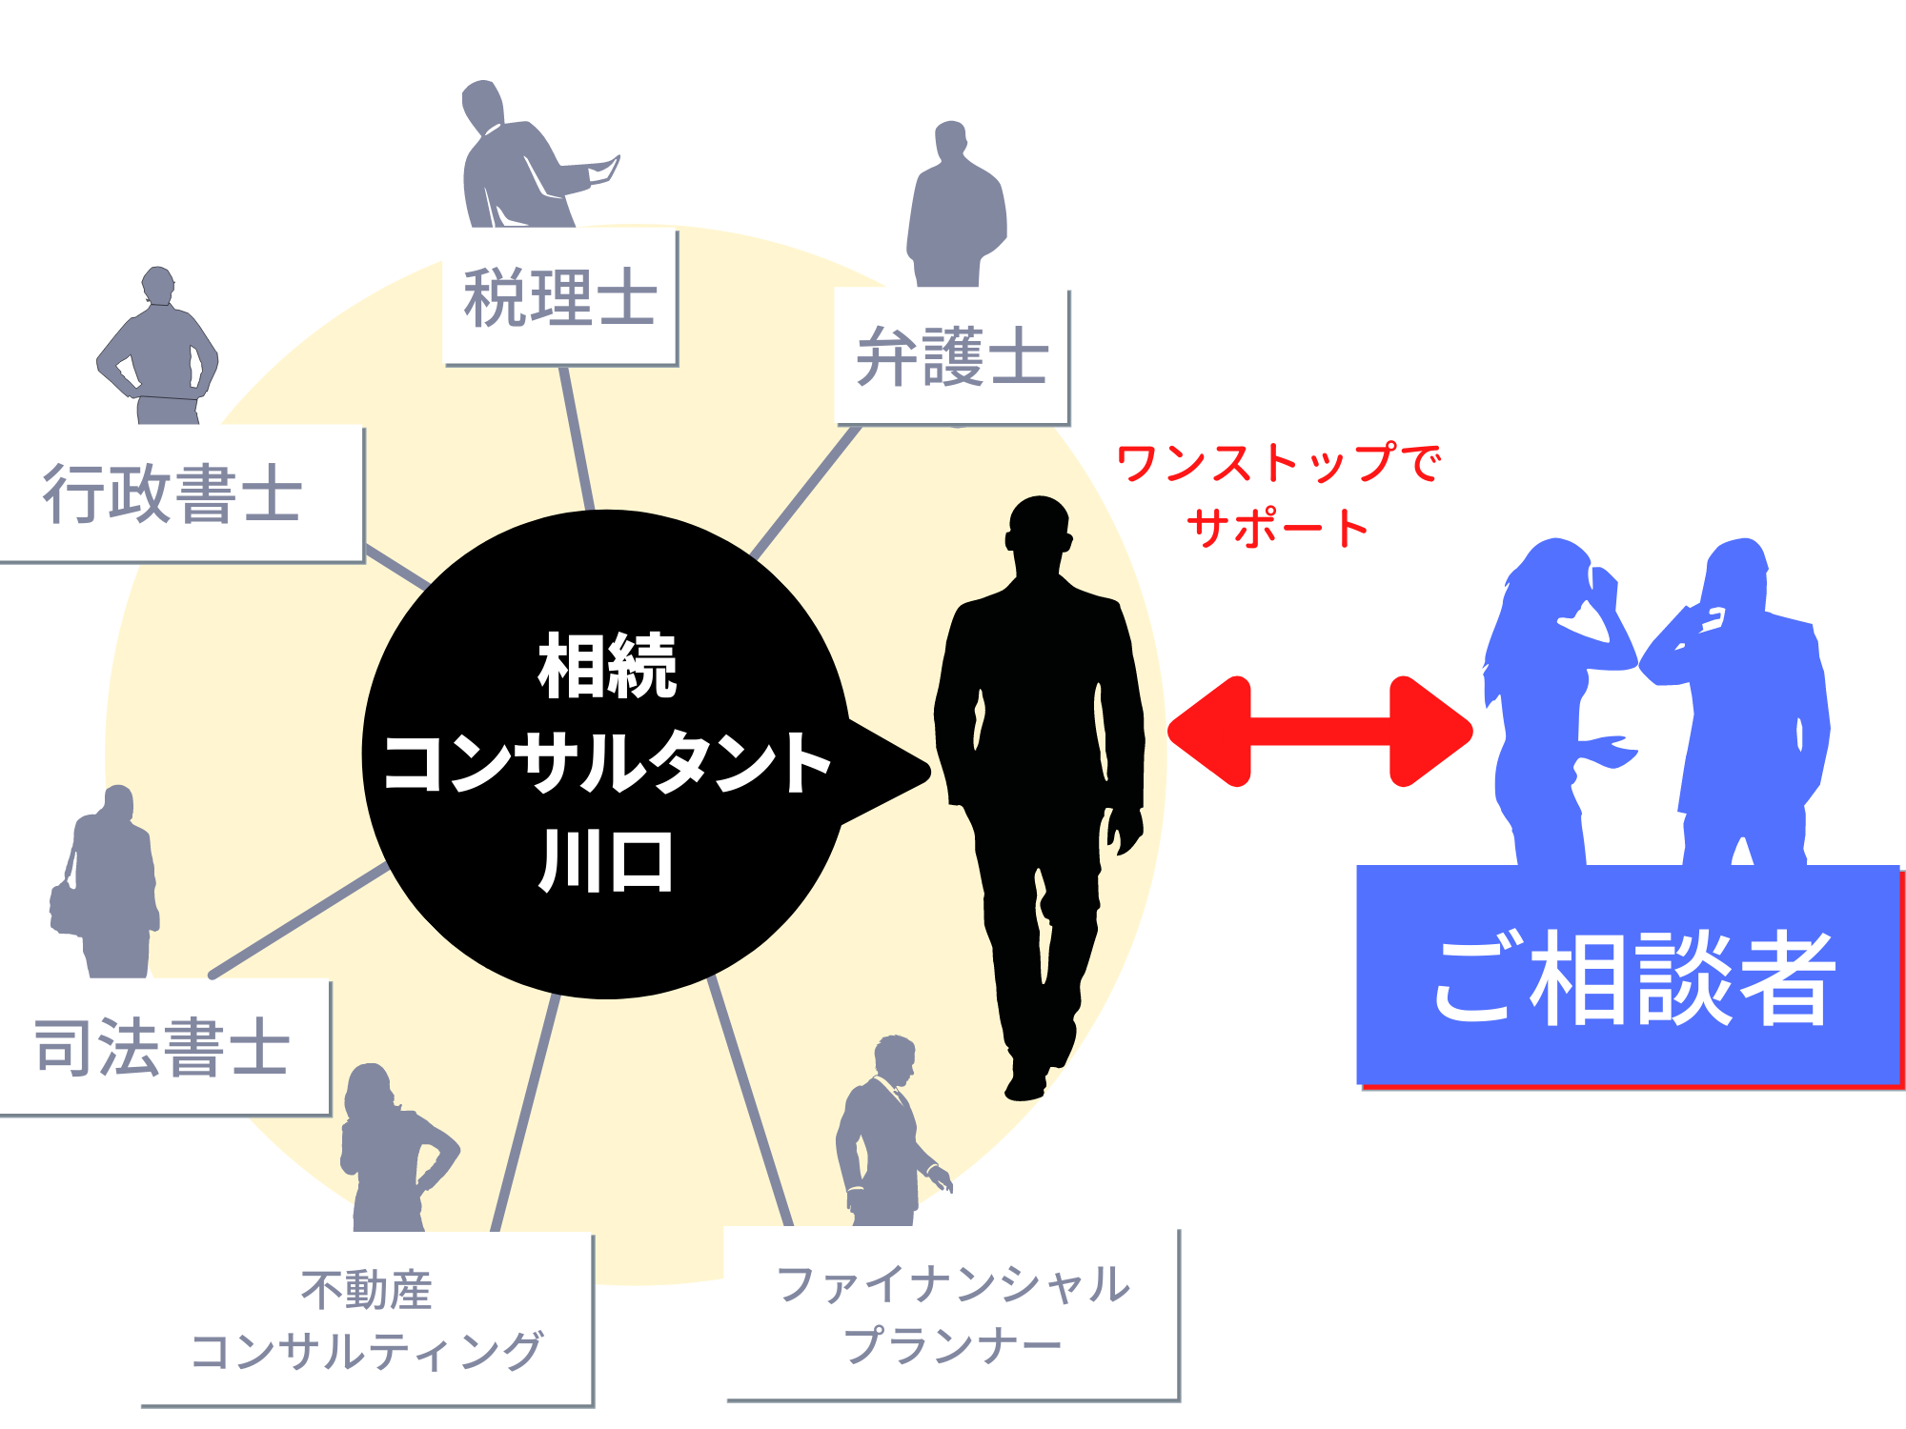
相続コンサルタントの役割：イメージ図

Slide 19
キャッチすべきポジションは・・・
センター
ポジション
銀行
税理士
相続発生前に
生命保険の担当が
総合的にサポート
相続
その他士業
不動産

Slide 20
私たちが
既に持っている専門性を活かしながら
相続コンサルタント的な役割を果たし
新たな価値を提供することが
できるのです！

Slide 21
顧客から選ばれる
相続コンサルタントが
果たす役割とは？

Slide 22
相続コンサルタントの価値ある3つの役割
①丁寧で詳細なヒアリングを通して
「課題を特定する役割」
②複数の問題を解決するための
「戦略とロードマップを描く役割」
③ロードマップ通りにプロジェクトリーダーとして
「実行支援する役割」

Slide 23
相続の未来は・・・
かもしれない
士業よりも
相続コンサルタントが
必要とされる未来

Slide 24
これからの保険パーソンの相続分野での活躍の仕方
①自らが相続コンサルタント
として顧客と関わる
②相続コンサルタントと協業して
顧客の保険を預かる
のどちらでもOK！
顧客の相続の担当者になろう！

Slide 25
相続の現場での
クライアントの困りごと
トップ５

Slide 26
クライアントの困りごと・トップ５
①誰に相談していいかわからない
②何を相談していいかわからない
③本当の課題がわからない
④何が正しいか分からない
（情報はあるが「我が家の最適解が分からない）
⑤誰と一緒に進めていいか分からない

Slide 27
相続コンサルティング受任事例
（一般的な相続対策）

Slide 28
相談内容
＜相談者＞
76歳女性
配偶者と死別
一人暮らし
＜相談内容＞
10年前に夫が他界し、一人暮らし。
長女、次女、長男の3人の子どもが仲良く居続け
られるような相続の準備をしておきたいと考えている。
何をしていいのかわからないし、誰を頼っていいのか
わからないので、相談に乗ってください。

Slide 29
相続コンサルティングの流れ（概要）
詳細なヒアリング
↓
相続対策案の提示
↓
相続コンサルティング契約（６ヶ月で30万円）
→相続コンサルタントのキャッシュポイント
↓
相続税の試算（税理士とコラボ）
↓
家族会議の開催（資料作成、司会進行など支援）
↓
生命保険加入
→FPのキャッシュポイント
↓
財産管理委任契約＋任意後見契約＋遺言書＋死後事務委任契約
（行政書士とコラボ）
↓
約１０年滞っていた相続登記（司法書士とコラボ）

Slide 30
事業承継コンサルティング受任事例
（経営者の相続対策）

Slide 31
相談内容
＜相談者＞
62歳医療法人理事長
独身
一人暮らし
＜相談内容＞
子供がいない自分だが、
そろそろ事業の承継について考えている。
事業承継だけでなく、個人の相続のことも心配。
生命保険も沢山入りすぎてて・・・
諸々きちんと準備してかなければと考えている。

Slide 32
事業承継コンサルティングの流れ（概要）
詳細なヒアリング
↓
相続対策・事業承継対策案の提示
↓
事業承継コンサルティング顧問契約（初年度着手金30万円＋年間36万円）
→相続コンサルタントのキャッシュポイント（現在顧問契約３年目）
↓
相続税の試算・甥の養子縁組検討（税理士とコラボ）
↓
役員・従業員退職金規定改定（社会保険労務士とコラボ）
↓
家族会議の開催（資料作成、司会進行など支援）
↓
生命保険最適化サポート
→FPのキャッシュポイント
↓
財産管理委任契約＋任意後見契約＋遺言書＋死後事務委任契約
（行政書士とコラボ）

Slide 33
②相続マーケットで
収益を上げるための
ビジネスモデル

Slide 34
相続マーケットで収益を上げるためには
「ビジネスモデル」
が必要！

Slide 35
うまくいっているビジネスの共通点
フロント商品
↓
バックエンド商品

Slide 36
うまくいっているビジネスの共通点
フロント商品＝集客商品
バックエンド商品＝本命商品

Slide 37
相続のビジネスモデルの基本
３ステップモデル

Slide 38
課題解決型
相続ビジネスの３ステップモデル
知識提供型
顧客獲得型
①相続セミナー
②個別相談
③ バックエンド商品受任
生 命 保 険 契 約

Slide 39
始まりはいつも
相続セミナー
既契約者・見込客に相続セミナーを受講してもらうことで、
あなたがその人たちの最初の相続の相談相手になれます！
既契約者・見込客への
「顧客獲得型・相続セミナー」に関心がある方は
むねお所長に個別にご相談ください。

Slide 40
③相続分野の
生命保険活用事例

Slide 41
保険嫌いの経営者の相続対策の実例
創業社長
父：76歳
母：74歳
次期社長→
相談者：47歳
次女：48歳
長女：51歳
7歳
9歳
10歳
13歳
16歳
18歳

Slide 42
保険嫌いの経営者の相続対策の実例
■会社はとても順調な経営状態
■創業社長（76歳）は大の保険嫌い
■3人の子がいるが事業承継は相談者
■事業を継がない姉たちとの関係を危惧
■今後の事業承継と相続対策のため、
「相続・事業承継コンサル顧問契約」
をむねお所長と9年前に締結
■家族会議支援などを通して、
家族間の情報整理、問題意識の共有、
今後の相続対策の方向性の合意形成
創業社長
76歳
74歳
相談者 （次期社長）
47歳
48歳
51歳

Slide 43
保険嫌いの経営者の相続対策の実例
①一時払い終身保険に加入
・一時払い保険料：1000万円
・保険金受取人は配偶者
②父から3人の子へ贈与の希望
↓↓↓↓↓↓
一時所得課税パターンの保険加入
・贈与を毎年310万円
・契約者：息子
・被保険者：父
・保険金受取人：息子
死亡保障額3,000万円の終身保険
（10年払・ANP289万円）
創業社長
76歳
74歳
相談者 （次期社長）
47歳
48歳
51歳

Slide 44
このクライアントとむねお所長の出会いのきっかけ
相談者（48歳・男性）が
プルデンシャル時代の既契約者
（当時はごく普通のサラリーマン）
＜当時の 加入保険内容 ＞
家族収入保険30年 月額10万円
保険料：4,700円／月

Slide 45
富裕層ではない一般の相続対策の実例
【あるある①】 「名義預金」でドヤる顧客に終身保険
知人（45歳男性）から「父の相続について相談したい」と言われる
お父さま（７７歳）にお会いすると・・・
「私なりにちゃんと準備しているから大丈夫。保険も含めて特に対策は必要ない」
（ドヤ顔）
具体的にヒアリングをするといわゆる「名義預金」が発覚。
お父さまの愛ゆえの行為を最大限賞賛しつつ、問題点を指摘
名義預金を引き上げて一時払い終身保険に加入

Slide 46
富裕層ではない一般の相続対策の実例
【あるある②】 定期預金を保険に変えて相続税をゼロ円に
知り合いの保険パーソンから「既契約者の相続について相談したい」と連絡
既契約者（７７歳）にお会いすると・・・
「相続税の対策を知りたい」とのこと。
具体的にヒアリングをするとぎりぎり相続税がかかりそうな資産構成。
なお生命保険は医療保険のみで死亡保障がないことが判明。
定期預金を引き上げて一時払い終身保険への加入
相続税が非課税に & もしも課税されたとしても納税資金を確保

Slide 47
富裕層ではない一般の相続対策の実例

Slide 48
富裕層ではない一般の相続対策の実例

Slide 49
相続対策の生命保険契約で大切なこと
目
的
求められているのは
相続の知識や法律・制度、
商品スペックよりも
「ヒアリング能力」！
保険商品
保険種類
返戻率

Slide 50
これからの保険パーソンの相続分野での活躍の仕方
①自らが相続コンサルタント
として顧客と関わる
②相続コンサルタントと協業して
顧客の保険を預かる
のどちらでもOK！
顧客の相続の担当者になろう！

Slide 51
本日のまとめ
①これから相続分野では専門家より
相続コンサルタント的役割が求められる。
②相続分野で収益を上げ続けるために必要なのは
ビジネスモデルと
相続マーケティングである。
③顧客獲得型セミナーを開催して
既契約者の相続のパートナー として指名されつつ、追加の保険を販売しよう！

Slide 52
本日ご参加のあなたに特別なお知らせ
質問します。
今の業績にプラスして、
月に1件、相続案件で保険契約が追加できたら、
どう思いますか？

Slide 53
本日ご参加のあなたに特別なお知らせ
相続 「プラス１」 プロジェクト
のお知らせ

Slide 54
相続 「プラス１」 プロジェクト
の内容
【１】
相続版・ニード喚起代行セミナー
・毎月１回開催 （※セミナーはオンライン開催です。）
・既契約者や見込客と一緒に参加可能
・むねお所長がセミナー講師となり、あなたの既契約者や見込客の
相続のニード喚起を代行します。
・セミナー参加人数制限無し！
通常価格：110,000円／月

Slide 55
相続 「プラス１」 プロジェクト
①毎月１回、既契約者を集めて「顧客獲得型セミナー」を開催
▼ ▼ ▼ ▼ ▼
②セミナー講師はむねお所長
▼ ▼ ▼ ▼ ▼
③セミナーでむねお所長がニード喚起を代行
▼ ▼ ▼ ▼ ▼
④セミナーに参加した既契約者が相続の保険の追加提案を自ら依頼
▼ ▼ ▼ ▼ ▼
⑤生命保険契約が発生
▼ ▼ ▼ ▼ ▼
⑥相続のトータルコンサルティングの依頼があればむねお所長がサポート
セミナー講師料：1回110,000円

Slide 56
相続 「プラス１」 プロジェクト
①毎月１回、既契約者を集めて「顧客獲得型セミナー」を開催
▼ ▼ ▼ ▼ ▼
②セミナー講師はむねお所長
▼ ▼ ▼ ▼ ▼
③セミナーでむねお所長がニード喚起を代行
▼ ▼ ▼ ▼ ▼
④セミナーに参加した既契約者が相続の保険の追加提案を自ら依頼
▼ ▼ ▼ ▼ ▼
⑤生命保険契約が発生
▼ ▼ ▼ ▼ ▼
⑥相続のトータルコンサルティングの依頼があればむねお所長がサポート

Slide 57
相続 「プラス１」 プロジェクト
①毎月１回、既契約者を集めて「顧客獲得型セミナー」を開催
▼ ▼ ▼ ▼ ▼
②セミナー講師はむねお所長
▼ ▼ ▼ ▼ ▼
③セミナーでむねお所長がニード喚起を代行
▼ ▼ ▼ ▼ ▼
④セミナーに参加した既契約者が相続の保険の追加提案を自ら依頼
▼ ▼ ▼ ▼ ▼
⑤生命保険契約が発生
▼ ▼ ▼ ▼ ▼
⑥相続のトータルコンサルティングの依頼があればむねお所長がサポート

Slide 58
相続 「プラス１」 プロジェクト
①毎月１回、既契約者を集めて「顧客獲得型セミナー」を開催
▼ ▼ ▼ ▼ ▼
②セミナー講師はむねお所長
▼ ▼ ▼ ▼ ▼
③セミナーでむねお所長がニード喚起を代行
▼ ▼ ▼ ▼ ▼
④セミナーに参加した既契約者が相続の保険の追加提案を自ら依頼
▼ ▼ ▼ ▼ ▼
⑤生命保険契約が発生
▼ ▼ ▼ ▼ ▼
⑥相続のトータルコンサルティングの依頼があればむねお所長がサポート

Slide 59
相続 「プラス１」 プロジェクト
①毎月１回、既契約者を集めて「顧客獲得型セミナー」を開催
▼ ▼ ▼ ▼ ▼
②セミナー講師はむねお所長
▼ ▼ ▼ ▼ ▼
③セミナーでむねお所長がニード喚起を代行
▼ ▼ ▼ ▼ ▼
④セミナーに参加した既契約者が相続の保険の追加提案を自ら依頼
▼ ▼ ▼ ▼ ▼
⑤生命保険契約が発生
▼ ▼ ▼ ▼ ▼
⑥相続のトータルコンサルティングの依頼があればむねお所長がサポート

Slide 60
相続 「プラス１」 プロジェクト
①毎月１回、既契約者を集めて「顧客獲得型セミナー」を開催
▼ ▼ ▼ ▼ ▼
②セミナー講師はむねお所長
▼ ▼ ▼ ▼ ▼
③セミナーでむねお所長がニード喚起を代行
▼ ▼ ▼ ▼ ▼
④セミナーに参加した既契約者が相続の保険の追加提案を自ら依頼
▼ ▼ ▼ ▼ ▼
⑤生命保険契約が発生
▼ ▼ ▼ ▼ ▼
⑥相続のトータルコンサルティングの依頼があればむねお所長がサポート

Slide 61
相続 「プラス１」 プロジェクト
①毎月１回、既契約者を集めて「顧客獲得型セミナー」を開催
▼ ▼ ▼ ▼ ▼
②セミナー講師はむねお所長
▼ ▼ ▼ ▼ ▼
③セミナーでむねお所長がニード喚起を代行
▼ ▼ ▼ ▼ ▼
④セミナーに参加した既契約者が相続の保険の追加提案を自ら依頼
▼ ▼ ▼ ▼ ▼
⑤生命保険契約が発生
▼ ▼ ▼ ▼ ▼
⑥相続のトータルコンサルティングの依頼があればむねお所長がサポート

Slide 62
相続 「プラス１」 プロジェクト
の詳細
【２】
相続案件獲得実践会
・月１回60分の相続案件獲得に特化したオンライン勉強会に参加
・毎月１時間を投資して「月１件の相続案件をプラス１できる」仕組みを構築
・相続の見込客発見方法や相続の保険設計、販売のヒント
・個別案件の相談もOK
・毎月コミッション〇〇万円オンしよう！
通常価格：55,000円／月

Slide 63
相続 「プラス１」 プロジェクト
の詳細
【１】
相続版・ニード喚起代行セミナー
・毎月１回開催
・むねお所長がセミナー講師となり、
相続のニード喚起を代行します。
・既契約者や見込客と一緒に参加可能
・セミナー参加人数制限無し！
【２】
相続案件獲得実践会
・月１回60分のグループコンサルティング
・月１件の相続案件をプラス１するために
・相続の見込客発見方法
・相続の保険設計&保険販売の実例
・毎月コミッション〇〇万円オンしよう！
通常合計価格：165,000円／月
のところ

Slide 64
相続 「プラス１」 プロジェクト
入会金：33,000円
月会費：22,000円
10月18日（金）17:00まで
本日のセミナー参加者さま限定・特別価格
入会金：0円
月会費：11,000円

Slide 65
＜申し込み方法＞
①いますぐエントリーする。
②後ほど秘書のKahoさんからお送りする
相続「プラス１」プロジェクト
受講申し込みフォーム
に記入・送信する。
※セミナー終了後2時間以上経過してもメールがこない場合は、
迷惑メールフォルダをご確認ください。
また、それでもメールがない場合は、
むねお所長までご連絡ください。

